Slide 1
PNF BTS Maintenance des véhicules

Slide 2
Présentation de la filière et cadre de la rénovation
Pascale COSTA, IGEN STI

Slide 3
Historique de la filière et statistiques

Slide 4
Les appellations de la filière
BTS
BacPro
2016 (1^{ière} session 2018)
maintenance des véhicules
  voitures particulières
  véhicules de transport routier
  motocycles
2014 (1^{ière} session 2017)
maintenance des véhicules
  voitures particulières
  véhicules de transport routier
  motocycles
2007
Après-vente automobile
  véhicules particuliers
  véhicules industriels
  motocycles
2001
maintenance de véhicules automobiles
  voitures particulières
  véhicules industriels
  bateaux de plaisance (➔2008)
  motocycles
1997
Maintenance et après-vente automobile
  véhicules particuliers
  véhicules industriels
1997
maintenance automobile
  voitures particulières
  véhicules industriels
  bateaux de plaisance
  motocycles
Et la licence professionnelle OMSA (organisation et management des services de l’automobiles) crée en 2004

Slide 5
Statistiques en BTS AVA
Répartition en 2014
(candidats présents)
Candidats présents
% de réussite en 2014

Slide 6
Statistiques en BTS AVA
Statuts des candidats présents
(Autres : formation continue, candidats individuels, enseignement à distance)
en 2014
en 2010

Slide 7
Origine des élèves en BTS AVA
Bilan APB rentrée 2014
Résultats APB hors formation en apprentissage (oui définitif)
(593 élèves)
(63 élèves)
(29 élèves)
Article 33 de la loi n° 2013-660 du 22 juillet 2013
« … le recteur d'académie, chancelier des universités, prévoit, pour l'accès aux sections de techniciens supérieurs et aux instituts universitaires de technologie, respectivement un pourcentage minimal de bacheliers professionnels et un pourcentage minimal de bacheliers technologiques ainsi que des critères appropriés de vérification de leurs aptitudes…»
Circulaire de rentrée 2014
« Au-delà de leur admission, c'est bien la réussite de ces nouveaux bacheliers qui constitue le principal enjeu de la continuité de formation entre l'enseignement scolaire et l'enseignement supérieur. »

Slide 8
Le contexte national…
Des réformes avant tout pédagogiques

Slide 9
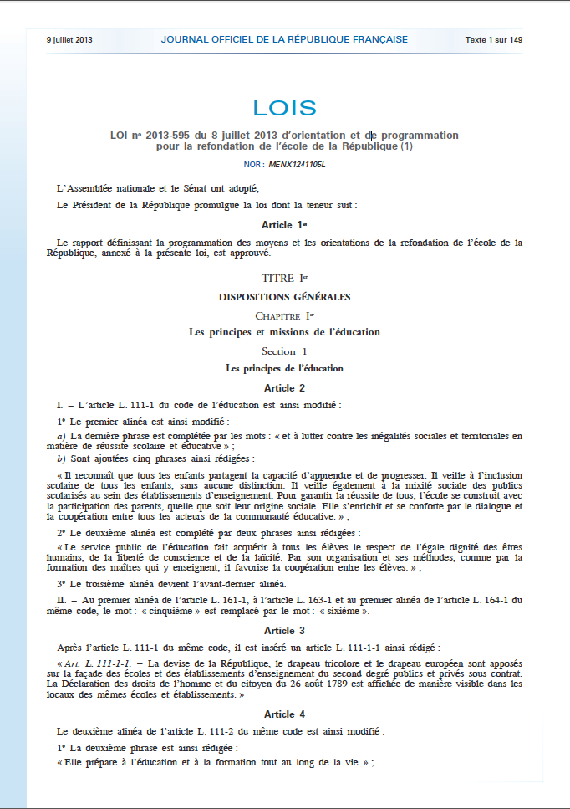
La loi de refondation de l’école de la République
8 juillet 2013
Article L. 111-1 :
Tous les enfants partagent la capacité d’apprendre et de progresser.
Une refondation pédagogique
Refonder la formation initiale et continue aux métiers du professorat et de l’éducation (création des ESPE, nouvelles maquettes de concours)
Placer le contenu des enseignements au cœur de la formation
Faire évoluer les modalités d’évaluation et de notation des élèves
Valoriser l’enseignement professionnel (accès aux STS)
…
Notes:
Article L. 721-2 : ESPE
Elles assurent le développement et la promotion de méthodes pédagogiques innovantes.
Elles préparent les futurs enseignants et personnels d’éducation aux enjeux du socle commun de connaissances, de compétences et de culture et à ceux de la formation tout au long de la vie.

Slide 10
Au collège
Les enseignements complémentaires (AP et EPI)
Enseignements communs
23 h en 6e
22 h en 5e / 4e / 3e
Pédagogie différenciée
Pédagogie active
Accompagnement personnalisé
3 h en 6e
1 ou 2 h en 5e / 4e / 3e
Enseignements pratiques interdisciplinaires (EPI)
3 ou 2 h en 5e / 4e / 3e
Enseignements complémentaires
3 h hebdomadaires en 6e et 4 h hebdomadaires en 5e, 4e et 3e
Autonomie
Notes:
La répartition entre AP et EPI doit être la même pour tous les élèves d’un même niveau de classe.
Le choix des heures consacrées aux enseignements complémentaires est fait au sein de l’établissement, en respectant l’équité pour tous les élèves d’un même niveau.
Les contraintes sur le choix des EPI sont exposées dans la diapositive « Les enseignements complémentaires / Enseignements pratiques interdisciplinaires 2/2 ».

Slide 11
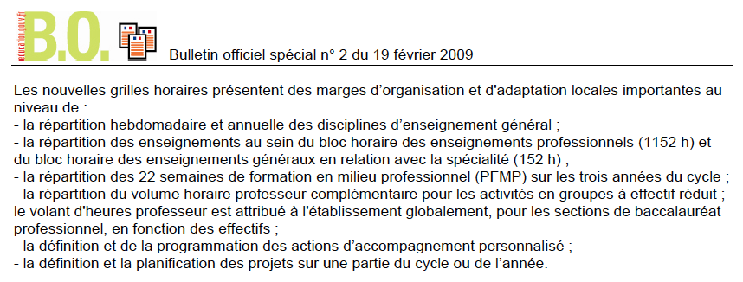
Au lycée professionnel
(210 h)
Pédagogie différenciée
Pédagogie active
Autonomie

Slide 12
Dans les STS rénovées en 2016
AP et co-intervention
Accompagnement personnalisé
  90 heures sur les deux années
  ou 45 heures par année
  ou 1,5 heures par semaine
En classe à effectifs réduits
Co-intervention
  En LV1 : 1 heure par semaine
  Avec d’autres disciplines suivant les spécificités des BTS
  (0,5 heure par semaine avec les mathématiques)
Pédagogie différenciée
Pédagogie active
Autonomie

Slide 13
Dans les STS rénovées en 2016
Stages en milieu professionnel
Premier stage « facultatif » : stage de découverte
  lors du premier semestre de la première année, exclusivement aux étudiants possédant un baccalauréat général et technologique ;
  d’une durée de deux semaines (pouvant se dérouler en partie sur des vacances scolaires) ;
  stage dépendant d’un projet d’établissement comportant l’organisation pédagogique pour les étudiants qui ne font pas ce stage.
« Second » stage spécifique à la spécialité
  d’une durée de six à dix semaines (pouvant se dérouler en partie sur des vacances scolaires) ;
  période de stage non imposée dans le référentiel de formation.
Pédagogie différenciée
Pédagogie active
Autonomie

Slide 14
Du BTS après-vente automobile au
BTS maintenance des véhicules

Slide 15
Les raisons de la rénovation
Mise en application du référentiel AVA – septembre 2007 et depuis…
Évolution technologique des véhicules (électrique, hybride...)
  Nécessité d’élever le niveau de technicité en diagnostic
  Connaissances accrues en informatique et réseaux
Évolution des services de l’après-vente
  Relation avec l’expert
  Besoin de haute technicité pour conseiller le client à l’issue du diagnostic
Évolution de la réglementation (prévention des risques professionnel, développement durable...)
Évolution du système éducatif et du public
  Rénovation de la filière professionnelle (CAP, Bac Pro maintenance des véhicules à la rentrée 2014)
  Réforme du lycée général et technologique : bac S et STI2D
  Prise en compte de la licence professionnelle OMSA (organisation et management des services de l’automobile)

Slide 16
Les étapes de la rénovation
2013
décembre 2013 : note d’opportunité validée lors de la réunion plénière de la sous-commission « automobile, matériel agricole et de travaux publics » puis validé par la 3ième CPC plénière
2014
février 2014 : début des travaux, écriture du RAP
septembre 2014 : début d’écriture du référentiel de certification
décembre 2014 : présentation du RAP en CPC
2015
septembre 2015 : présentation du référentiel en CPC
2016
janvier 2016 : instances consultatives CSE, CSL et CNESER
février-mars 2016 : arrêté du 11 février 2016, JORF du 11 mars 2016 et BOEN du 31 mars 2016
rentrée 2016 : mise en œuvre du référentiel
2018
première session BTS maintenance des véhicules

Slide 17
Évolution du référentiel des activités professionnelles
Activités professionnelles en BTS AVA (dernière session 2017)
Accueil et conseil du client, réception et restitution du véhicule
Diagnostic
Remise en conformité
Organisation et gestion des activités de l'après-vente
Réglementation, litiges expertise
Méthode et technique après-vente
Formation des personnels après-vente
Activités professionnelles en BTS MV (1^{ière} session 2018)
Effectuer un diagnostic complexe
Réaliser les opérations de maintenance et de réparation complexes
Organiser les activités de maintenance et de réparation
Assurer la relation client

Slide 18
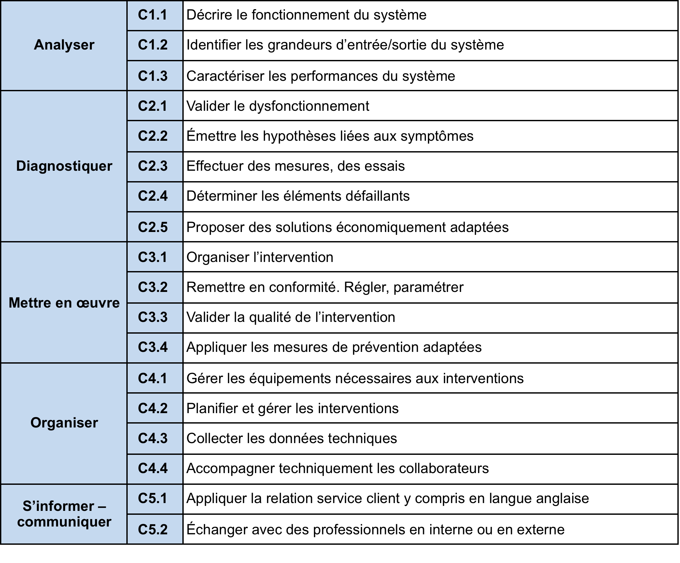
Les compétences professionnelles

Slide 19
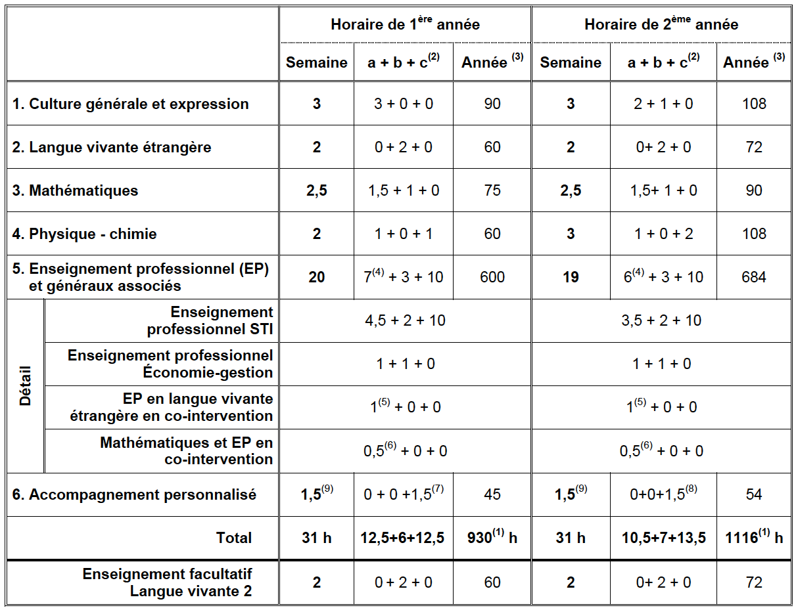
Grille horaire
Horaire et programme communs aux BTS rénovés en 2016
Horaire communs aux BTS rénovés en 2016
a : cours en division entière
b : travaux dirigés ou pratiques de laboratoire
c : travaux pratiques d’atelier ou projet

Slide 20








Un groupe de travail tripartites
Des professionnels de la formation et de l’évaluation – inspecteurs, enseignants – pour assurer une définition précise des compétences et connaissances à valider
Des représentants des milieux professionnels, employeurs et salariés pour définir les activités visées et spécifier les compétences attendues
BABOUIN Gilles PSA-Peugeot-Citroën
BRULENT Rémy PSA-Peugeot-Citroën
FISHER Lidia ANFA
FOUILLET Jean-Claude CNPA
HALLO Philippe PSA-Peugeot-Citroën
HUBERT Jean-Paul ANFA
LEBERT Bertrand VIS
PEPIN Pierre Renault
PETIT Céline FNCRM
OUVRARD Philippe ANEA
TRASSOUDAINE Jacques UPEAS
SZONYI Stéphane VIS
AUBERT Régis enseignant STI
BALEN Jean-Luc enseignant STI
BESSON Anne-Marie enseignante éco-gestion
BLOT Pascal enseignant STI
CERATO Gilles IA-IPR STI
COSTA Pascale IGEN STI
GRIMAUD Pierre enseignant STI
HELLWIG Paul IA-IPR éco-gestion
LECROQ Fabrice enseignant éco-gestion
LE REST François IA-IPR STI
LOUP Michel enseignant STI
SANGLEBOEUF David enseignant STI
WOSIAK Thierry enseignant STI
Des représentants de la direction générale de l’enseignement scolaire pour garantir le respect de la norme nationale
DECOURT Evelyne Dgesco
PIOT Sabine Dgesco

Slide 21
Le programme de la journée
09h30 Présentation de la filière et cadre de la rénovation
10h00 Des attentes de la profession au RAP
11h00 L’organisation générale de la formation
11h45 Démarches pédagogiques et évaluations
12h30 Déjeuner
14h00 Pédagogie de projet et diagnostic complexe
14h45 Exemple d’une séquence pédagogique
16h00 INRS – Habilitations Sécurité
16h30 Conclusion

